Slide 1
6장. EIGRP
2012년 2학기
중부대학교 정보보호학과
이병천 교수

Slide 2
EIGRP란?
EIGRP
Enhanced Interior Gateway Routing Protocol
특징
거리 벡터 라우팅 프로토콜
클래스리스
224.0.0.10의 멀티캐스트 주소, 88번 포트 사용
자동요약(auto-summary) 기능을 수행
Process-ID로 자율시스템번호(Autonomous System Number, 동일한 관리를 받는 라우터들의 집합 번호)를 사용.
Process-ID가 서로 다른 여러 개의 EIGRP가 한 라우터 상에서 동작 가능

Slide 3
EIGRP란?
특징
EIGRP 패킷 전달에 신뢰성 있는 RTP(Reliable Transport Protocol)를 사용
EIGRP는 토폴로지 테이블을 가지고 있어서 DUAL (Diffusing Update Algorithm) 알고리즘을 수행하여 특정 네트워크에 도달하기 위한 가장 좋은 경로를 선출하고 라우팅테이블에 등록
라우팅테이블에 등록된 경로가 네트워크 상태변화로 사용할 수 없게 된 경우 토폴로지 테이블로부터 다른 우회경로를 찾아서 제시
라우터들간의 경로계산을 통해 루프없는 경로를 찾아냄

Slide 4
DUAL
Diffusing Update ALgorithm
DUAL 알고리즘은 루트 계산을 위해 다음의 세가지 테이블을 이용
네이버 테이블: 직접 연결된 라우터들의 정보
토폴로지 테이블: 동일 자율시스템 내부의 모든 목적지들로 연결하는 모든 루트에 대한 메트릭 정보
라우팅 테이블: 목적지에 대한 최선(메트릭이 가장 낮은)의 루트 정보
DUAL 알고리즘은 토폴로지 테이블의 정보로부터 primary route와 secondary route를 계산. Primary route를 라우팅테이블에 등록.
Show ip eigrp neighbors
Show ip eigrp topology
Show ip route

Slide 5
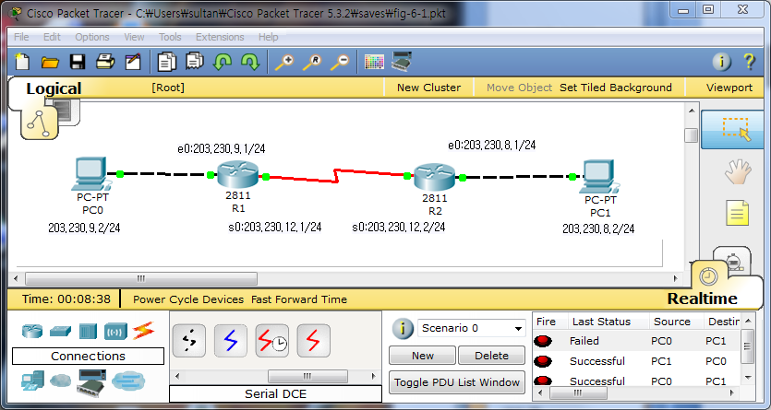
DUAL
Diffusing Update Algorithm
(1) R1의 Fa0/0 구간이 다운되면 R1은 이 사실을 R2에게 전달
(2) R2는 R1에게 ACK 전송
(3) R1은 R2에게 Fa0/0으로 도달할 수 있는지를 질의하는 EIGRP Query
메시지 전송
(4) R2는 R1에게 ACK 전송, EIGRP Reply를 전송
(5) R1은 R2에게 ACK 전송

Slide 6
DUAL 관련 용어
FD (feasible distance)
출발지부터 목적지까지 메트릭의 합
AD (advertised distance)
인접 라우터부터 목적지까지 메트릭의 합
Successor
EIGRP 환경에서 목적지로 가기 위한 최적 경로
FD 값이 가장 작은 길
Feasible successor
목적지로 가기 위한 대체 경로

Slide 7
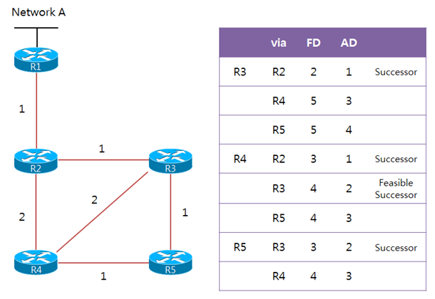
DUAL
예시: 목적지가 NetworkA인 경우 토폴로지테이블

Slide 8
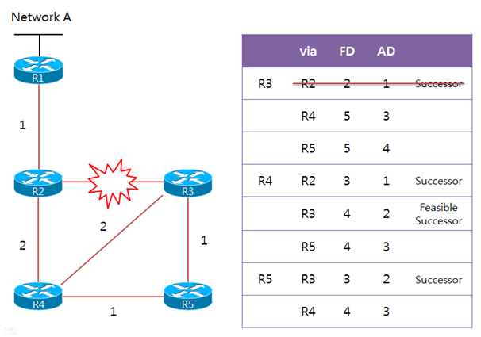
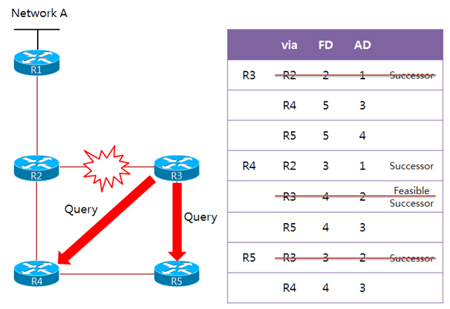
DUAL
경로에 문제가 발생했을 경우
경로 삭제. 이웃 라우터에 대체 경로를 질의
질의
문제 발생

Slide 9
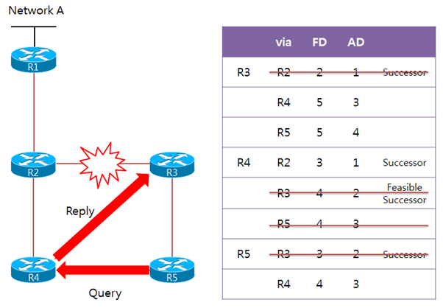
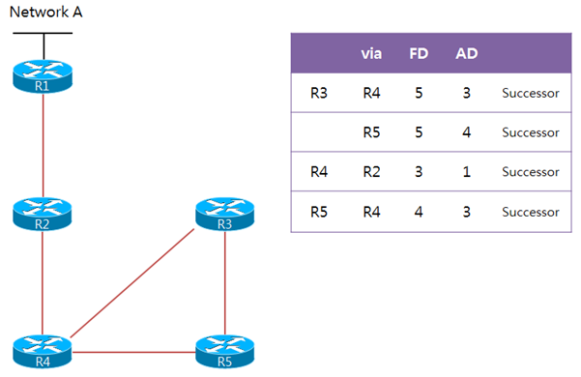
DUAL
토폴로지 테이블 갱신
최종 토폴로지 테이블
응답

Slide 10
라우팅테이블 업데이트
EIGRP는 RIP와 같이 전체라우팅테이블을 일정주기를 가지고 이웃 라우터들에게 전송하지 않음. 업데이트에 소요되는 네트워크 자원을 최소화.
부분적 업데이트(partial update): 특정 경로에 변화가 생겼을 경우 변화된 부분만 업데이트
제한된 업데이트(bounded update): 부분적 업데이트에 영향을 받는 라우터들에게만 업데이트가 전달됨

Slide 11
인접관계
라우팅 정보를 교환하기 전에 네이버를 확인하여 인접관계를 구성
헬로우(hello) 패킷 전송
EIGRP 헬로 패킷 전송 주기
헬로우 주기: 헬로우 패킷 전송 주기
유지 시간: 활성화되어 있는 이웃을 비활성 상태로 간주하기 전에 헬로우 패킷 수신을 위해 최대한으로 기다리는 시간
네트워크 링크 | 헬로우 주기 | 유지 시간
1.544Mbps 이하 | 60초 | 180초
1.544Mbps 이상 | 5초 | 15초

Slide 12
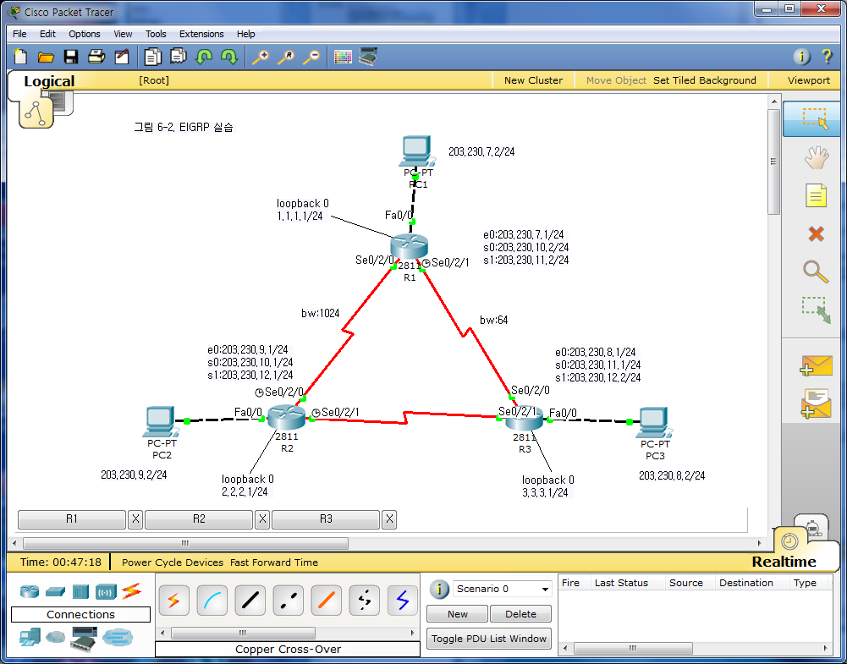
EIGRP 실습 토폴로지
Loopback 인터페이스 설정
Bandwidth 설정 추가

Slide 13
Loopback, Bandwidth 설정
루프백(loopback) 인터페이스 설정 (router-id로 사용)
R1(config)#interface loopback 0
R1(config-if)#ip address 1.1.1.1 255.255.255.0
R2(config)#int loopback 0
R2(config-if)#ip address 2.2.2.2 255.255.255.0
R3(config)#int loopback 0
R3(config-if)#ip address 3.3.3.3 255.255.255.0
대역폭(bandwidth) 설정
R1(config)#interface Serial0/2/0
R1(config-if)#bandwidth 1024
R1(config-if)#exit
R1(config)#interface Serial0/2/1
R1(config-if)#bandwidth 64
R2(config)#interface Serial0/2/0
R2(config-if)#bandwidth 1024
R3(config)#interface Serial0/2/0
R3(config-if)#bandwidth 64
EIGRP 패킷들은 대역폭의 50%까지
사용할 수 있음

Slide 14
EIGRP 설정
Router-id
라우터 아이디 설정 가능.
이것을 설정하지 않으면 루프백 인터페이스에 설정된 주소 중에서 가장 높은 것을 router-id로 사용
루프백 인터페이스가 없으면 물리적인 인터페이스에 설정된 ip주소 중에서 가장 높은 주소를 router-id로 사용
Process-ID
프로세스 아이디
Process-ID로 자율시스템번호를 사용. 1~65535 범위에서 설정
이웃하는 라우터와 Process-ID가 다르면 통신이 안됨

Slide 15
EIGRP 설정
R1(config-if)#router eigrp process-ID
R1(config-router)#network 네트워크주소1
R1(config-router)#network 네트워크주소2
R1(config-router)#network 네트워크주소3
…
R1(config-router)#no auto-summary

Slide 16
EIGRP 설정
R1(config-if)#router eigrp 7
R1(config-router)#network 203.230.7.0
R1(config-router)#network 203.230.10.0
R1(config-router)#network 203.230.11.0
R1(config-router)#network 1.0.0.0
R1(config-router)#no auto-summary
R2(config)#router eigrp 7
R2(config-router)#network 203.230.9.0
R2(config-router)#network 203.230.10.0
R2(config-router)#network 203.230.12.0
R2(config-router)#network 2.0.0.0
R2(config-router)#no auto-summary
R3(config)#router eigrp 7
R3(config-router)#network 203.230.8.0
R3(config-router)#network 203.230.11.0
R3(config-router)#network 203.230.12.0
R3(config-router)#network 3.0.0.0
R3(config-router)#no auto-summary

Slide 17
EIGRP 설정
이웃 라우터와의 인접관계 설정
R1(config-router)#
%DUAL-5-NBRCHANGE: IP-EIGRP 7: Neighbor 203.230.10.1 (Serial0/2/0) is up: new adjacency
%DUAL-5-NBRCHANGE: IP-EIGRP 7: Neighbor 203.230.11.1 (Serial0/2/1) is up: new adjacency
R2(config-router)#
%DUAL-5-NBRCHANGE: IP-EIGRP 7: Neighbor 203.230.10.2 (Serial0/2/0) is up: new adjacency
%DUAL-5-NBRCHANGE: IP-EIGRP 7: Neighbor 203.230.12.2 (Serial0/2/1) is up: new adjacency
R3(config-router)#
%DUAL-5-NBRCHANGE: IP-EIGRP 7: Neighbor 203.230.11.2 (Serial0/2/0) is up: new adjacency
%DUAL-5-NBRCHANGE: IP-EIGRP 7: Neighbor 203.230.12.1 (Serial0/2/1) is up: new adjacency

Slide 18
EIGRP – 라우팅테이블
R1#show ip route
Gateway of last resort is not set
1.0.0.0/24 is subnetted, 1 subnets
C 1.1.1.0 is directly connected, Loopback0
2.0.0.0/24 is subnetted, 1 subnets
D 2.2.2.0 [90/3139840] via 203.230.10.1, 00:06:52, Serial0/2/0
3.0.0.0/24 is subnetted, 1 subnets
D 3.3.3.0 [90/3651840] via 203.230.10.1, 00:05:25, Serial0/2/0
C 203.230.7.0/24 is directly connected, FastEthernet0/0
D 203.230.8.0/24 [90/3526400] via 203.230.10.1, 00:05:25, Serial0/2/0
D 203.230.9.0/24 [90/3014400] via 203.230.10.1, 00:06:52, Serial0/2/0
C 203.230.10.0/24 is directly connected, Serial0/2/0
C 203.230.11.0/24 is directly connected, Serial0/2/1
D 203.230.12.0/24 [90/3523840] via 203.230.10.1, 00:06:52, Serial0/2/0

Slide 19
EIGRP – 라우팅테이블
R2#show ip route
Gateway of last resort is not set
1.0.0.0/24 is subnetted, 1 subnets
D 1.1.1.0 [90/3139840] via 203.230.10.2, 00:12:58, Serial0/2/0
2.0.0.0/24 is subnetted, 1 subnets
C 2.2.2.0 is directly connected, Loopback0
3.0.0.0/24 is subnetted, 1 subnets
D 3.3.3.0 [90/2297856] via 203.230.12.2, 00:11:31, Serial0/2/1
D 203.230.7.0/24 [90/3014400] via 203.230.10.2, 00:12:58, Serial0/2/0
D 203.230.8.0/24 [90/2172416] via 203.230.12.2, 00:11:31, Serial0/2/1
C 203.230.9.0/24 is directly connected, FastEthernet0/0
C 203.230.10.0/24 is directly connected, Serial0/2/0
D 203.230.11.0/24 [90/41024000] via 203.230.10.2, 00:12:58, Serial0/2/0
[90/41024000] via 203.230.12.2, 00:11:31, Serial0/2/1
C 203.230.12.0/24 is directly connected, Serial0/2/1

Slide 20
EIGRP – 라우팅테이블
R3#show ip route
Gateway of last resort is not set
1.0.0.0/24 is subnetted, 1 subnets
D 1.1.1.0 [90/3651840] via 203.230.12.1, 00:15:44, Serial0/2/1
2.0.0.0/24 is subnetted, 1 subnets
D 2.2.2.0 [90/2297856] via 203.230.12.1, 00:15:44, Serial0/2/1
3.0.0.0/24 is subnetted, 1 subnets
C 3.3.3.0 is directly connected, Loopback0
D 203.230.7.0/24 [90/3526400] via 203.230.12.1, 00:15:44, Serial0/2/1
C 203.230.8.0/24 is directly connected, FastEthernet0/0
D 203.230.9.0/24 [90/2172416] via 203.230.12.1, 00:15:44, Serial0/2/1
D 203.230.10.0/24 [90/3523840] via 203.230.12.1, 00:15:44, Serial0/2/1
C 203.230.11.0/24 is directly connected, Serial0/2/0
C 203.230.12.0/24 is directly connected, Serial0/2/1

Slide 21
자동경로요약 적용시
R1(config)#router eigrp 7
R1(config-router)#auto-summary
R2(config)#router eigrp 7
R2(config-router)#auto-summary
R3(config)#router eigrp 7
R3(config-router)#auto-summary
Null0:
실제 경로가 아닌 가상경로, 광고목적으로 사용
클래스풀 주소와 일치되면 해당 인터페이스로 패킷 전송, 일치하지 않으면 Null0가 목적지가 되고 라우터에서 패킷 폐기
R1(config-router)#do show ip route
Gateway of last resort is not set
1.0.0.0/8 is variably subnetted, 2 subnets, 2 masks
D 1.0.0.0/8 is a summary, 00:02:29, Null0
C 1.1.1.0/24 is directly connected, Loopback0
D 2.0.0.0/8 [90/3139840] via 203.230.10.1, 00:01:26, Serial0/2/0
D 3.0.0.0/8 [90/3651840] via 203.230.10.1, 00:00:56, Serial0/2/0
C 203.230.7.0/24 is directly connected, FastEthernet0/0
D 203.230.8.0/24 [90/3526400] via 203.230.10.1, 00:00:56, Serial0/2/0
D 203.230.9.0/24 [90/3014400] via 203.230.10.1, 00:01:26, Serial0/2/0
C 203.230.10.0/24 is directly connected, Serial0/2/0
C 203.230.11.0/24 is directly connected, Serial0/2/1
D 203.230.12.0/24 [90/3523840] via 203.230.10.1, 00:01:26, Serial0/2/0

Slide 22
네이버 관계
R1#show ip eigrp neighbors
IP-EIGRP neighbors for process 7
H Address Interface Hold Uptime SRTT RTO Q Seq
(sec) (ms) Cnt Num
0 203.230.10.1 Se0/2/0 12 00:05:26 40 1000 0 66
1 203.230.11.1 Se0/2/1 11 00:04:56 40 1000 0 102
일련번호
이웃 라우터와 연결된
자신의 인터페이스
전송 대기중인
EIGRP 패킷
네이버를 맺은
이후의 시간
재전송
타임아웃
이웃 라우터의 주소
네이버가 학습된 순서
패킷이 네이버에 갔다가
다시 돌아오는 시간
해당 인터페이스의
최대시간

Slide 23
프로토콜 상세정보 확인
R1#show ip protocols
Routing Protocol is "eigrp 7 "
Outgoing update filter list for all interfaces is not set
Incoming update filter list for all interfaces is not set
Default networks flagged in outgoing updates
Default networks accepted from incoming updates
EIGRP metric weight K1=1, K2=0, K3=1, K4=0, K5=0
EIGRP maximum hopcount 100
EIGRP maximum metric variance 1
Redistributing: eigrp 7
Automatic network summarization is in effect
Automatic address summarization:
1.0.0.0/8 for FastEthernet0/0, Serial0/2/0, Serial0/2/1
Summarizing with metric 128256
Maximum path: 4
Routing for Networks:
203.230.7.0
203.230.10.0
203.230.11.0
1.0.0.0
Routing Information Sources:
Gateway Distance Last Update
203.230.10.1 90 10842864
203.230.11.1 90 10872356
Distance: internal 90 external 170

Slide 24
EIGRP 메트릭 값
5개의 메트릭 값
K1=1, 대역폭(bandwidth)
K2=0, 부하(load)
K3=1, 지연(delay)
K4=0, 신뢰성(reliability)
K5=0, 신뢰성(reliability)
라우터간 메트릭값이 다를 경우 네이버가 될 수 없음
메트릭 계산
메트릭 => BW + Delay (기본값)

Slide 25
경로 선택
R1#show ip eigrp topology 3.0.0.0
IP-EIGRP (AS 7): Topology entry for 3.0.0.0/8
State is Passive, Query origin flag is 1, 1 Successor(s), FD is 3651840
Routing Descriptor Blocks:
203.230.10.1 (Serial0/2/0), from 203.230.10.1, Send flag is 0x0
Composite metric is (3651840/2297856), Route is Internal
Vector metric:
Minimum bandwidth is 1024 Kbit
Total delay is 45000 microseconds
Reliability is 255/255
Load is 1/255
Minimum MTU is 1500
Hop count is 2
203.230.11.1 (Serial0/2/1), from 203.230.11.1, Send flag is 0x0
Composite metric is (40640000/128256), Route is Internal
Vector metric:
Minimum bandwidth is 64 Kbit
Total delay is 25000 microseconds
Reliability is 255/255
Load is 1/255
Minimum MTU is 1500
Hop count is 1
홉카운트가 크더라도 메트릭 값이 작은
203.230.10.1 (Serial0/2/0)을 선택
FD (feasible distance, 유효거리)

Slide 26
경로 선택
R1#show ip eigrp topology
IP-EIGRP Topology Table for AS 7
Codes: P - Passive, A - Active, U - Update, Q - Query, R - Reply,
r - Reply status
P 203.230.7.0/24, 1 successors, FD is 28160
via Connected, FastEthernet0/0
P 203.230.10.0/24, 1 successors, FD is 3011840
via Connected, Serial0/2/0
P 203.230.12.0/24, 1 successors, FD is 3523840
via 203.230.10.1 (3523840/2169856), Serial0/2/0
via 203.230.11.1 (41024000/2169856), Serial0/2/1
P 203.230.11.0/24, 1 successors, FD is 40512000
via Connected, Serial0/2/1
P 1.1.1.0/24, 1 successors, FD is 128256
via Connected, Loopback0
P 1.0.0.0/8, 1 successors, FD is 128256
via Summary (128256/0), Null0
P 203.230.9.0/24, 1 successors, FD is 3014400
via 203.230.10.1 (3014400/28160), Serial0/2/0
via 203.230.11.1 (41026560/2172416), Serial0/2/1
P 2.0.0.0/8, 1 successors, FD is 3139840
via 203.230.10.1 (3139840/128256), Serial0/2/0
via 203.230.11.1 (41152000/2297856), Serial0/2/1
P 203.230.8.0/24, 1 successors, FD is 3526400
via 203.230.10.1 (3526400/2172416), Serial0/2/0
via 203.230.11.1 (40514560/28160), Serial0/2/1
P 3.0.0.0/8, 1 successors, FD is 3651840
via 203.230.10.1 (3651840/2297856), Serial0/2/0
via 203.230.11.1 (40640000/128256), Serial0/2/1
via 203.230.11.1 (40640000/128256), Serial0/2/1
가능한 경로가 두개 있지만
FD(유효거리)가 작은
첫번째 경로를 선택하여
라우팅테이블에 등록
첫번째 경로에 문제가 발생할 경우
두번째 경로로 연결

Slide 27
요약
EIGRP 설정
R1(config-if)#router eigrp process-ID
R1(config-router)#network 네트워크주소1
R1(config-router)#network 네트워크주소2
R1(config-router)#network 네트워크주소3
…
R1(config-router)#no auto-summary

Slide 28
6장 실습과제
실습 1. 그림 6-2의 토폴로지를 EIGRP를 이용하여 라우팅 설정하시오.
메트릭값을 변경해보고 라우팅테이블이 어떻게 변경되는지 확인하시오.

Slide 29
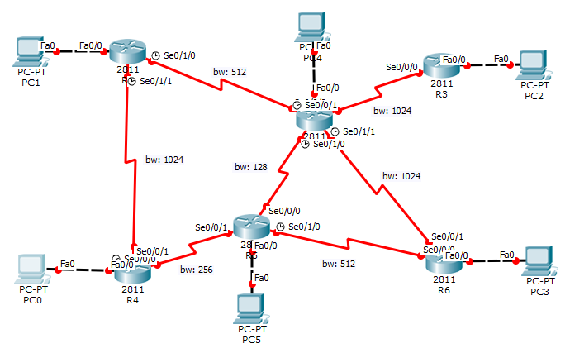
6장 실습과제
실습 2. 복잡한 임의의 토폴로지를 만들어 보고 EIGRP를 이용하여 라우팅 설정하시오.

